Slide 2
تذكير:
1ـ القلاب T :
هو قلاب يغير من حالته في المخرج (من Q إلى Q)عند كل حضور الجبهة للإشارة الساعة في كل مرة .
Q
H
Q
2 ـ المخطط الزمني:
عند النبضة الأولي للجبهة القلاب T يساوي ”1“
H
عند النبضة الثانية للجبهة القلاب T يغير حالته إلى ”0“
t
Q
0
1
0
1
t
3- انجاز القلاب T انطلاقا من الدارة المندمجة للقلاب JK.
+Vcc
J
Q
1
J
Q
H
القلاب T
H
القلاب T
K
Q
1
K
Q

Slide 3
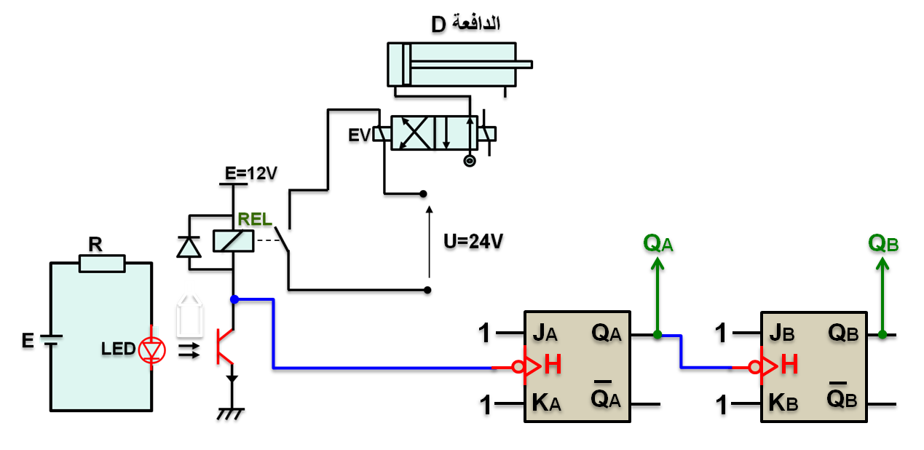
مثال للدراسة:
ملتقط خلية كهروضوئية
ملاحظة: H هي إشارة الساعة للقلاب الأول و مخرج القلاب الأول هو إشارة ساعة للقلاب الثاني.

Slide 4
تذكير
حسب مبدأ القلاب T
عند النبضة الأولي للجبهة القلاب الأول يبدل حالته الى ”1“
عند النبضة االثانية للجبهة القلاب الأول يبدل حالته الى ”0“
1 ـ المخطط الزمني:
H
عند النبضة الأولي للقلاب الأول القلاب الثاني يبدل حالته الى ”1“
t
QA
عند النبضة الثانية للقلاب الأول القلاب الثاني يبدل حالته إلى ”0“
الأقل ثقل
0
1
0
1
0
1
0
1
t
QB
الأكثر ثقل
0
0
1
1
0
0
1
1
n
QB
QA
العشري
t
1
0
0
0
تحويل إلى العشري
تحويل إلى العشري
2
0
1
1
3
1
0
2
0
1
2
3
0
1
2
3
4
1
1
3
إذن تحصلنا على عداد
ملاحظة: حتى يعمل المخطط بمبدأ القلاب T يجب إن تكون H هي إشارة الساعة للقلاب الأول (الاقل ثقل)و مخرج القلاب الأول هو إشارة ساعة للقلاب الثاني(الاكبر ثقل).

Slide 5
التركيب:
حسب مبدأ القلاب T
1- التركيب:
H
3ـ المخطط الزمني:
2- جدول الحقيقة:
t
n
QC
QB
QA
العشري
QA
1
0
0
0
0
الأقل ثقل
2
0
0
1
1
0
1
0
1
0
1
0
1
t
3
0
1
0
2
QB
4
0
1
1
3
0
0
1
1
0
0
1
1
t
5
1
0
0
4
QB
6
1
0
1
5
الأكثر ثقل
7
1
1
0
6
0
0
0
0
1
1
1
1
t
8
1
1
1
7
9
0
0
0
0
تحويل إلى العشري
إذن تحصلنا على عداد
0
1
2
3
4
5
6
7
4 ـ تعريف العداد:
العداد هو دارة منطقية تعاقبية تتكون من مجموعة من القلابات التزامنية ، وظيفته عد عدد من النبضات المعطاة من توقيتية خارجية H أو أي إشارة عد ، يمكن أن يكون العد تصاعديا أو تنازليا .

Slide 6
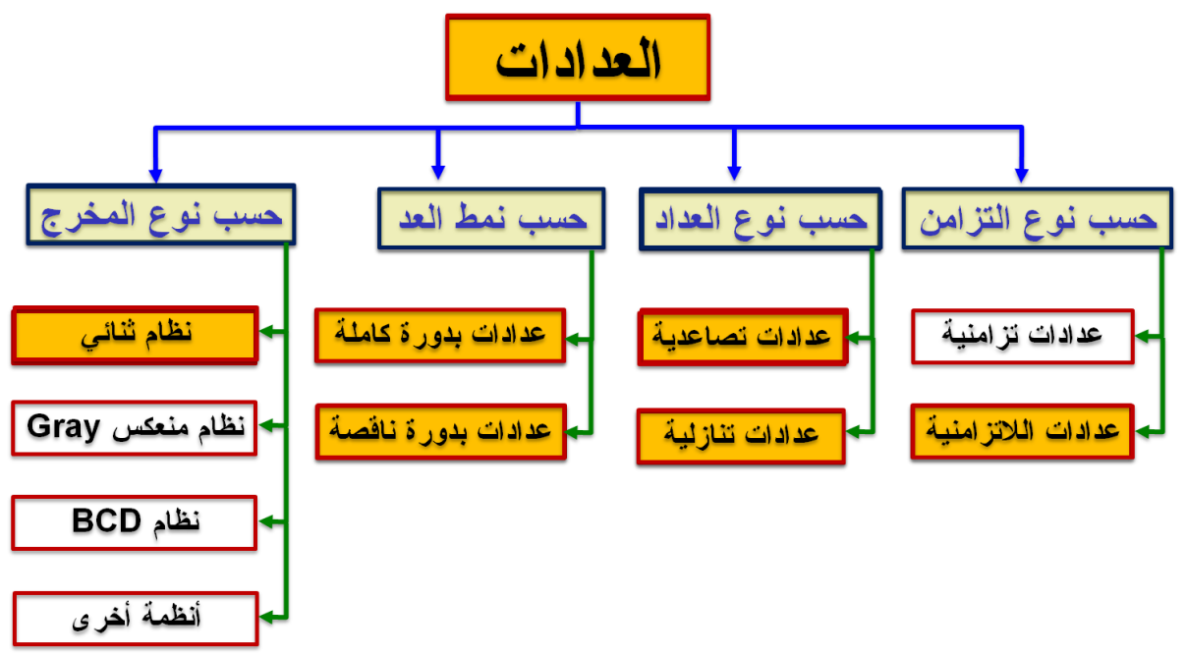
العدادات
حسب نوع المخرج
حسب نمط العد
حسب نوع العداد
حسب نوع التزامن
نظام ثنائي
عدادات بدورة كاملة
عدادات تصاعدية
عدادات تزامنية
نظام منعكس Gray
عدادات بدورة ناقصة
عدادات تنازلية
عدادات اللاتزامنية
نظام BCD
أنظمة أخرى

Slide 7
1- العدادات نوعان هما :
1- العدادات التزامنية: تتكون من مجموعة من القلابات تشترك كلها في نفس التوقيتية ( إشارة ساعة ).
2- العدادات اللاتزامنية: القلابات التي تشكل العداد لا تشترك كلها في نفس التوقيتية (كل قلاب هو إشارة ساعة للقلاب الذي يليه) .
1- العدادات اللاتزامنية: وهي توعان:
تكون توقيتية القلاب QA هي H ومخرج كل قلاب (الأقل ثقل) هو توقيتية للقلاب الذي يليه
(الأكثر ثقل) وهي نوعان.
1- العدادات التصاعدية :
دورة كاملة يعني عندما تكتمل دورة العد يعود أليا إلى الصفر ثم يكرر دورة العد.
1ـ العدادات التصاعدية بدورة كاملة:
إذا كان العداد يحتوي على 3 قلابات فانه يعد بدورة كاملة 7.
إذا كان العداد يحتوي على 4 قلابات فانه يعد بدورة كاملة 15.
أنجز عداد تصاعدي باستعمال القلاب JK لعد 7 قطع ( ترديد 8( .
مثال1 :
طريقة انجاز العدادات اللاتزامنية:
n
1- إيجاد عدد القلابات اللازمة للعد انطلاقا من علاقة الترديد N=2 حيث:
n: هو عدد القلابات.
N: هو الترديد.
2: أساس النظام الثنائي.
نوع العداد
2- تحويل القلاب المستعمل إلى قلاب يعمل في التبديل وفق مبدأ عمل القلاب T.
بالنسبة للقلاب JK: J=K=1(القلاب JK يعمل في التبديل).
تنازلي
تصاعدي
تربط من Q
تربط من Q
جبهة نازلة
3- ربط إشارة الساعة(التوقيتية) للقلابات وفق الجدول التالي:
إشارة الساعة
تربط من Q
تربط من Q
جبهة صاعدة

Slide 8
N=2^{n} =8
ـ ترديد العد هو :
ـ ترديد العد هو عدد نبضات إشارة الساعة التي يحتاجها العداد للعد:
n = 3
2^{n} = 8 (Modulo 8)
التركيب:
Q_{A}
Q_{B}
Q_{C}
العد يكون من 0 إلى 2³-1 .
1
J_{A}
Q_{A}
J_{B}
Q_{B}
J_{C}
Q_{C}
H
H
H
H
K_{A}
Q_{A}
K_{B}
Q_{B}
K_{C}
Q_{C}
جدول الحقيقة:
المخطط الزمني:
Q_{C} | Q_{B} | Q_{A} | DEC
H
0
0
0
0
0
0
1
1
QA
0
1
0
1
0
1
0
1
0
0
1
0
2
0
0
0
0
0
0
1
1
3
QB
1
1
1
1
1
0
0
4
0
0
0
0
1
1
1
0
1
0
1
5
QC
1
1
1
0
6
1
1
1
7
0
1
2
3
4
5
6
7
0
0
0
0
8

Slide 9
أنجز عداد تصاعدي باستعمال القلاب JK لعد 15 قطع ( ترديد16( .
مثال2 :
N=2^{n} =15 +1=16
ـ ترديد العد هو :
n = 4
2^{n} = 16 (Modulo 16)
N = 2⁴
العد يكون من 0 إلى 2⁴-1 .
التركيب:
Q_{A}
Q_{B}
Q_{C}
Q_{D}
1
J_{A}
Q_{A}
J_{B}
Q_{B}
J_{C}
Q_{C}
J_{D}
Q_{D}
H
H
H
H
H
K_{A}
Q_{A}
K_{B}
Q_{B}
K_{C}
Q_{C}
K_{D}
Q_{D}

Slide 10
المخطط الزمني
H
QA
0
1
0
1
0
1
0
1
0
1
0
1
0
1
0
1
QB
0
0
1
1
0
0
1
1
0
0
1
1
0
0
1
1
QC
0
0
0
0
1
1
1
1
0
0
0
0
1
1
1
1
QD
0
0
0
0
0
0
0
1
1
1
1
1
1
1
1
1
0
1
2
3
4
5
6
7
8
9
10
11
12
13
14
15
0

Slide 11
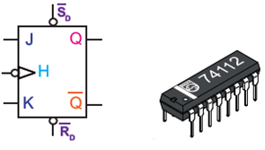
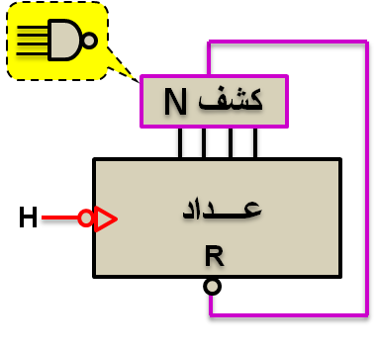
2ـ دورة غير كاملة:
العداد اللاتزامني بدورة غيركاملة هو عداد يعد من 0 إلى N-1 ثم يعود آليا بدارة خاصة تربط بالمداخل الإرغام S أو R.
K
J
S
R
Qn
التعيين
4 ـ المداخل الارغامية :
0
0
Qn
التشغيل العادي للقلاب
ـ S (SET ) : الإرغام أو الإرجاع إلى 1 .
X
X
0
1
0
إرغام المخرج على ”0“
ـ : ( RESET ) R الإرغام أو الإرجاع إلى 0
X
X
1
0
1
إرغام المخرج على ”1“
S
J
Q
H
K
Q
R
مثال1 :أنجز عداد تصاعدي باستعمال القلاب JK لعد 6 قطع.
إذا كان العدد N لا يساوي (2^{n}): N ≠ 2^{n}
2^{n} ≥ N > 2^{n-1}
نأخذ عدد القلابات n كما يلي:
عدد القلابات اللازمة لعد 6 قطع :
2^{n} ≥ N > 2^{n-1}
2^{n} ≥ 6 > 2^{n-1} n = 3
شرط نهاية العد :
N = 6 (6)₁₀ = (110)₂ = Q_{C}Q_{B}Q_{A} [ (Q_{C}Q_{B}Q_{A} ( او Q_{C}Q_{B} يكفي الشرط]

Slide 12
0
1
1
Q_{A}
Q_{B}
Q_{C}
التركيب:
N
المعادلة المنطقية لـ N
1
J_{A}
Q_{A}
J_{B}
Q_{B}
J_{C}
Q_{C}
(110)
N = Q_{C}Q_{B}
H
H
H
H
K_{A}
Q_{A}
K_{B}
Q_{B}
K_{C}
Q_{C}
R
R
R
تستعمل المداخل R لإرغام العداد للعودة إلى الصفر عند النبضة N وهي تردد العداد اللاتزامني، فيعد العداد بذلك من 0 إلى (N-1) ثم يعود إلى الصفر.
تربط المخارج Q التي تكون في الحالة 1 من أجل المقاس N الممثل في النظام الثنائي بمداخل بوابة منطقية ”لاو“ ليربط مخرج هذه البوابة بجميع المداخل R للقلابات المستعملة .
المخطط الزمني
H
1
2
3
4
5
6
جدول الحقيقة:
R
Q_{C} | Q_{B} | Q_{A} | DEC
0
0
0
0
QA
0
1
0
1
0
1
0
0
1
1
0
0
1
0
0
0
1
0
2
QB
1
0
1
1
3
0
0
0
0
1
1
1
0
0
4
QC
1
0
1
5
0
1
2
3
4
5
6
1
1
0
6

Slide 13
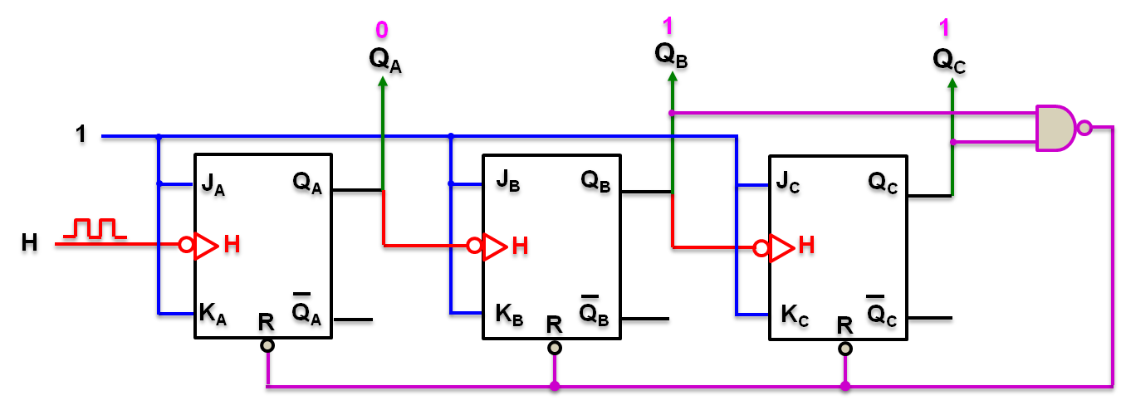
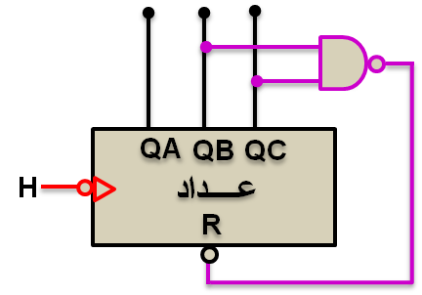
التركيب:
أو
المخطط الزمني
H
جدول الحقيقة:
R
Q_{C} | Q_{B} | Q_{A} | DEC
0
0
0
0
QA
0
1
0
1
0
1
0
1
0
1
0
1
0
0
1
1
0
1
0
2
QB
0
0
1
1
0
0
0
0
1
1
0
0
0
1
1
3
1
0
0
4
QC
0
0
0
0
1
1
0
0
0
0
1
1
1
0
1
5
1
1
0
6
000
001
010
011
100
101
000
001
010
011
100
101
0
1
2
3
4
5
0
1
2
3
4
5

Slide 14
مثال3 : أنجز عداد تصاعدي باستعمال القلابJK لعد 11 قطع .
إذا كان العدد N لا يساوي (2n) : N ≠ 2^{n}
2^{n} ≥ N > 2^{n-1}
نأخذ عدد القلابات n كما يلي:
عدد القلابات اللازمة لعد 11 قطع :
2^{n} ≥ N > 2^{n-1}
2^{n} ≥ 11 > 2^{n-1}
n = 4
شرط نهاية العد :
N = 11 (11)₁₀ = (1011)₂ = Q_{D}Q_{C}Q_{B}Q_{A} (Q_{D}Q_{B}Q_{A} (يكفي الشرط
التركيب:
Q_{A}
Q_{B}
Q_{C}
Q_{D}
N
1
J_{A}
Q_{A}
J_{B}
Q_{B}
J_{C}
Q_{C}
J_{D}
Q_{D}
(1011)
H
H
H
H
H
K_{A}
R
Q_{A}
K_{B}
R
Q_{B}
K_{C}
R
Q_{C}
K_{D}
Q_{D}
R
المعادلة المنطقية لـ N
N = Q_{D}Q_{C}Q_{A}

Slide 15
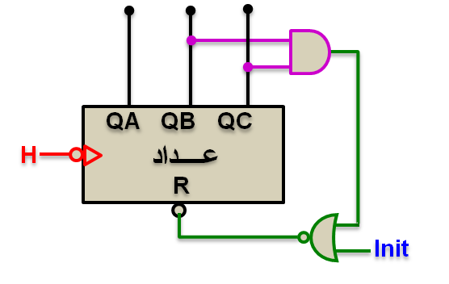
مثال2 : أنجز عداد تصاعدي باستعمال القلابJK لعد 6 قطع مع إمكانية إرغامه يدويا( إرغام خارجي).
التركيب:
0
1
1
Q_{A}
Q_{B}
Q_{C}
1
J_{A}
Q_{A}
J_{B}
Q_{B}
J_{C}
Q_{C}
H
H
H
H
K_{A}
R
Q_{A}
K_{B}
R
Q_{B}
K_{C}
R
Q_{C}
Init
R = Init + N ⇒ R = Init + N ⇒ R = Init + Q_{C}Q_{B} بوابة لا أو
المعادلة المنطقية لـ R

Slide 16
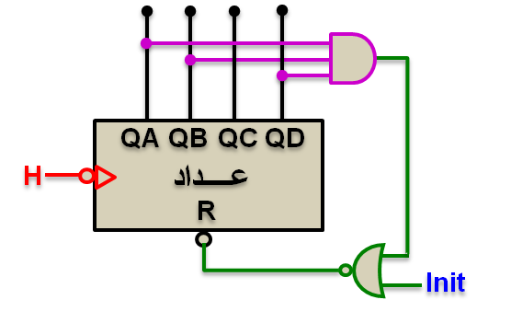
مثال4 : أنجز عداد تصاعدي باستعمال القلاب JK لعد 11 قطع مع إمكانية إرغامه يدويا( إرغام خارجي).
Q_{A}
Q_{B}
Q_{C}
Q_{D}
التركيب:
1
J_{A}
Q_{A}
J_{B}
Q_{B}
J_{C}
Q_{C}
J_{D}
Q_{D}
(1011)
H
H
H
H
H
K_{A}
R
Q_{A}
K_{B}
R
Q_{B}
K_{C}
Q_{C}
K_{D}
Q_{D}
R
R
Init
R = Init + N ⇒ R = Init + N ⇒ R = Init + Q_{A}Q_{C}Q_{D} بوابة لا أو
المعادلة المنطقية لـ R

Slide 17
2 ـ العدادات التنازلية:
تكون توقيتية القلاب QA هي Hومخرج كل قلاب منفي(Q) هو توقيتية للقلاب الذي يليه مباشرة(الاكثر ثقل).
1ـ دورة كاملة:
مثال1 : أنجز عداد تنازلي باستعمال القلاب JK لعد 7 قطع.
حساب عدد القلابات اللازمة لذلك.
ـ أقصى عدد للعداد هو: 7=2^{n} – 1
ـ معامل العد هو N=2^{n} =7+1=8
2^{n} = 8 (MODULO 8)
n = 3
N = 2³
العد يكون من 2³-1 إلى 0 .
Q_{A}
Q_{B}
Q_{C}
1
J_{A}
Q_{A}
J_{B}
Q_{B}
J_{C}
Q_{C}
H
H
H
H
K_{A}
Q_{A}
K_{B}
Q_{B}
K_{C}
Q_{C}

Slide 18
التركيب:
H هي إشارة ساعة للقلاب QA
القلاب QA هو متمم QA
H
0
1
1
0
القلاب QA هو إشارة ساعة للقلاب QB
QA
0
0
1
0
1
1
QA
القلاب QB هو متمم QB
QB
0
1
1
0
0
1
1
0
0
1
القلاب QB هو إشارة ساعة للقلاب QC
QB
QC
0
1
1
1
1
0
0
0
0
1
000
111
110
101
100
011
010
001
000
111
0
7
6
5
4
3
2
1
0
7

Slide 19
مثال2 : أنجز عداد تنازلي باستعمال القلاب JK لعد 15 قطع.
حساب عدد القلابات اللازمة لذلك.
ـ أقصى عدد للعداد هو: 15 =2^{n} – 1
n = 4
ـ ترديد العد هو N =2^{n} =15 +1=16
2^{n} = 16 (Modulo 16)
N = 2⁴
العد يكون من 2⁴-1 إلى 0 .
Q_{A}
Q_{B}
Q_{C}
Q_{D}
1
J_{A}
Q_{A}
J_{B}
Q_{B}
J_{C}
Q_{C}
J_{D}
Q_{D}
H
H
H
H
H
K_{A}
Q_{A}
K_{B}
Q_{B}
K_{C}
Q_{C}
K_{D}
Q_{D}

Slide 20
H
QA
0
1
0
1
0
1
0
1
0
1
0
1
0
1
0
1
0
1
QA
QB
0
1
1
0
0
1
1
0
0
1
1
0
0
1
1
0
0
1
QB
QC
0
1
1
1
1
0
0
0
0
1
1
1
1
0
0
0
0
1
QC
0
1
1
1
1
1
1
1
1
0
0
0
0
0
0
0
0
1
QD
0000
1111
1110
1101
1100
1011
1010
1001
1000
0111
0110
0101
0100
0011
0010
0001
0000
1111
0
15
14
13
12
11
10
9
8
7
6
5
4
3
2
1
0
15
القلاب QA هو متمم QA
H هي إشارة ساعة للقلاب QA
القلاب QB هو متمم QB
القلاب QA هو إشارة ساعة للقلاب QB
القلاب QC هو متمم QC
القلاب QB هو إشارة ساعة للقلاب QC
القلاب QC هو إشارة ساعة للقلاب QD

Slide 21
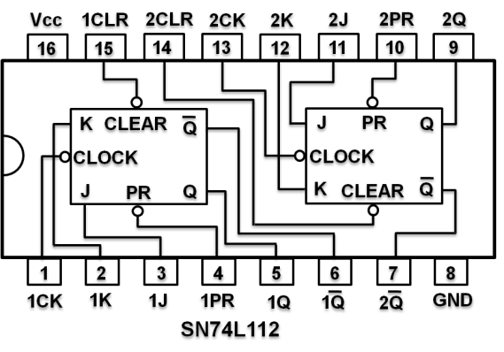
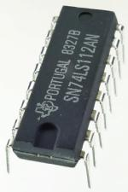
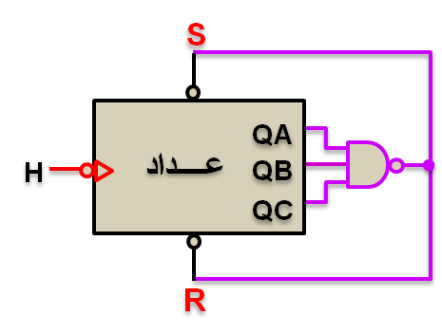
2ـ دورة غير كاملة:
العداد اللاتزامني تنازلي بدورة غير كاملة هو عداد يعد من N-1 إلى 0 ثم يعود آليا بدارة خاصة تربط بالمداخل S أو R.
ـ المداخل الارغامية :
K
J
S
R
Qn
التعيين
0
0
Qn
التشغيل العادي للقلاب
ـ S (SET ) : الإرغام أو الإرجاع إلى 1 .
X
X
0
1
0
إرغام المخرج على ”0“
ـ : ( RESET ) R الإرغام أو الإرجاع إلى 0
X
X
1
0
1
إرغام المخرج على ”1“
S
J
Q
H
K
Q
R
مثال1 : أنجز عداد تنازلي باستعمال القلاب JK لعد 6 قطع.
إذا كان العدد N لا يساوي (2^{n}): N ≠ 2^{n}
2^{n} ≥ N > 2^{n-1}
نأخذ عدد القلابات n كما يلي:
عدد القلابات اللازمة لعد 6 قطع :
2^{n} ≥ N > 2^{n-1}
2^{n} ≥ 6 > 2^{n-1} n = 3
شرط بداية العد :
N = 6 (6)₁₀ = (110)₂ = Q_{C}Q_{B}Q_{A}
بالنسبة للمخرجين Q_{C}Q_{B} نستعمل مداخل الإرغام Set أما بالنسبة للمخرج Q_{A} نستعمل مداخل الإرغام Reset.
العد يكون من 6 إلى 0 .

Slide 22
0
1
1
التركيب:
Q_{A}
Q_{B}
Q_{C}
1
S
Q_{A}
S
S
Q_{C}
J_{A}
J_{B}
Q_{B}
J_{C}
H
H
H
H
جدول الحقيقة:
K_{A}
Q_{A}
K_{B}
Q_{B}
K_{C}
R
Q_{C}
Q_{C}
Q_{B}
Q_{A}
DEC
R
R
1
1
0
6
المخطط الزمني
1
0
1
5
1
0
0
4
H
0
1
1
3
QA
0
1
0
1
0
1
0
0
1
0
2
0
0
1
1
QA
0
0
0
0
QB
H هي إشارة ساعة للقلاب QA
1
0
0
1
1
0
0
القلاب QA هو متمم QA
QB
1
1
0
0
0
0
القلاب QA هو إشارة ساعة للقلاب QB
QC
1
القلاب QB هو متمم QB
110
101
100
011
010
001
000
6
5
4
3
2
1
0
القلاب QB هو إشارة ساعة للقلاب QC

Slide 23
مثال2 : أنجز عداد تنازلي باستعمال القلاب JK لعد 12 قطع.
إذا كان العدد N لا يساوي (2^{n}): N ≠ 2^{n}
2^{n} ≥ N > 2^{n-1}
نأخذ عدد القلابات n كما يلي:
عدد القلابات اللازمة لعد 12 قطع :
2^{n} ≥ N > 2^{n-1}
2^{n} ≥ 12 > 2^{n-1} n = 4
شرط بداية العد :
N = (12)₁₀ = (1100)₂ = Q_{D}Q_{C}Q_{B}Q_{A} ( Q_{D}Q_{C}Q_{B}Q_{A} (شرط بداية العد
التركيب:
0
0
1
1
Q_{A}
Q_{B}
Q_{C}
Q_{D}
1
S
Q_{A}
J_{B}
S
Q_{B}
J_{C}
S
Q_{C}
J_{D}
S
Q_{D}
J_{A}
H
H
H
H
H
K_{A}
R
Q_{A}
K_{B}
R
Q_{B}
K_{C}
R
Q_{C}
K_{D}
R
Q_{D}
مداخل بوابة الإرغام ”لاو“ تأتي من المخارج المنفية للقلابات.
بالنسبة للمخرجين Q_{C}Q_{D} نستعمل مداخل الإرغام Set أما بالنسبة للمخرج Q_{A}Q_{B} نستعمل مداخل الإرغام Reset.

Slide 24
المخطط الزمني
H
1
2
3
4
5
6
7
8
9
10
11
13
14
QA
0
1
0
1
0
1
0
1
0
1
0
1
0
QA
0
1
1
0
0
1
1
0
0
1
1
0
0
QB
QB
QC
1
0
0
0
0
1
1
1
1
0
0
0
0
QC
QD
1
1
1
1
1
0
0
0
0
0
0
0
0
1100
1011
1010
1001
1000
0111
0110
0101
0100
0011
0010
0001
0000
12
11
10
9
8
7
6
5
4
3
2
1
0

Slide 25
عداد تصاعدي+ مفكك ترميز+ مرقن
+5V
+5V
74LS47
a
a
a
A0
b
b
f
b
c
c
g
A1
d
d
e
e
e
c
A2
f
f
d
A3
g
g
Q_{A}
Q_{B}
Q_{C}
Q_{D}
1
J_{A}
Q_{A}
J_{B}
Q_{B}
J_{C}
Q_{C}
J_{D}
Q_{D}
H
H
H
H
H
K_{A}
R
Q_{A}
K_{B}
R
Q_{B}
K_{C}
R
Q_{C}
K_{D}
Q_{D}
R
2xsn74112

Slide 26
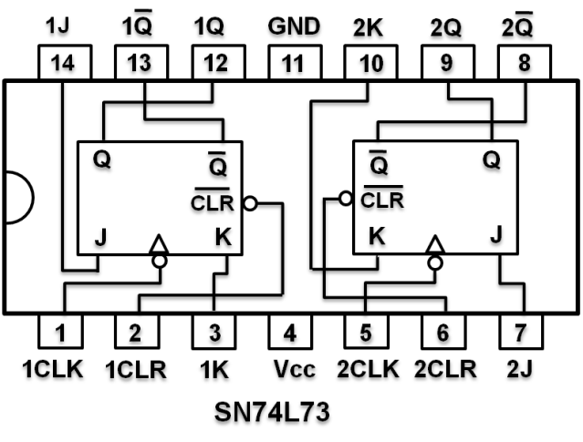
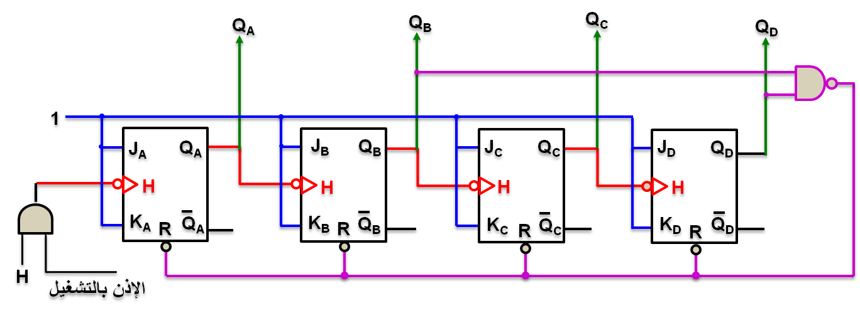
العدادات بتكنولوجيا TTL
ركب عداد تصاعدي ذو ترديد 10 بواسطة الدارة المندمجة 7473
1010
GND
الإذن بالتشغيل
H
+V_{CC}

Slide 27
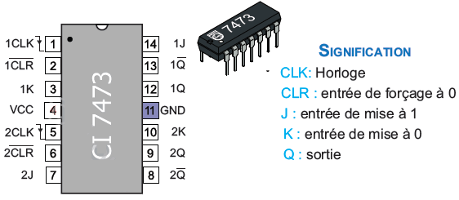
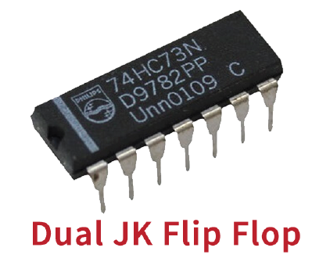
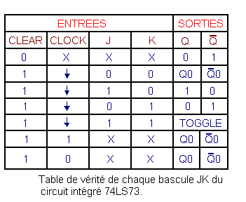
SN7473

Slide 28
1010
GND
الإذن بالتشغيل
H
+V_{CC}

Slide 29
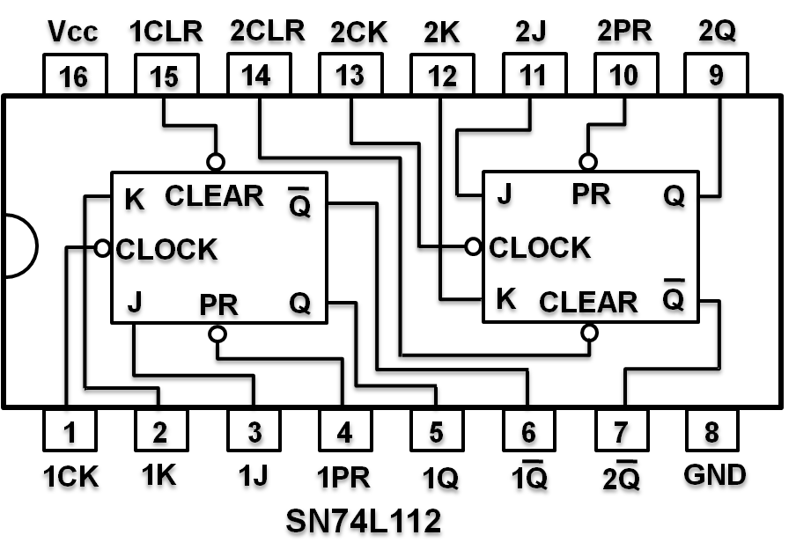
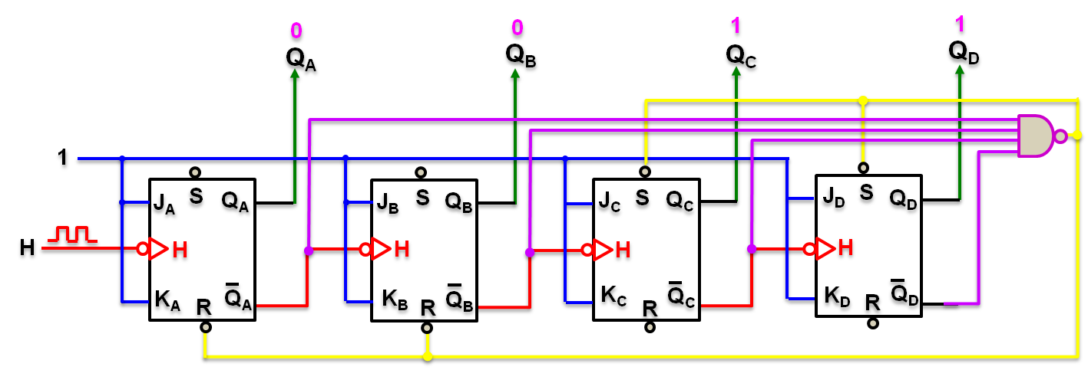
ركب عداد تنازلي ذو ترديد 12 بواسطة الدارة المندمجة 74112
+V_{CC}
H
GND
GND

Slide 30
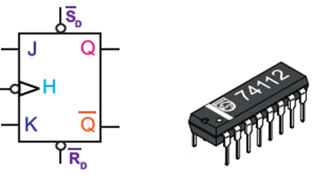
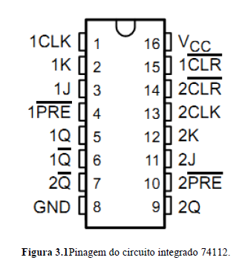
SN74112

Slide 31
+V_{CC}
1100
H
GND
GND

Slide 32
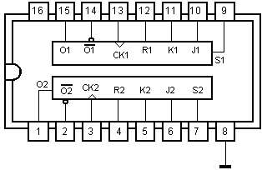
العدادات بتكنولوجيا CMOS
ركب العداد التالي ذو ترديد 10 بواسطة الدارة المندمجة 4027.
الإذن
بالتشغيل
H
+V_{CC}
1010
GND
Init

Slide 33
الإذن بالتشغيل
H
+V_{CC}
1010
GND
Init

Slide 34
3 ـ عدادات تصاعدية ـ تنازلية:
إليك التصميم التالي :
Q_{A}
Q_{B}
Q_{C}
Q_{D}
1
J_{A}
Q_{A}
J_{B}
Q_{B}
J_{B}
Q_{B}
J_{D}
Q_{D}
H
K_{A}
Q_{A}
K_{B}
Q_{B}
K_{B}
Q_{B}
K_{D}
Q_{D}
X
X | Q_{D} | Q_{C} | Q_{B} | Q_{A}
1 | 0 | 0 | 0 | 0
1
1
1
1
1
0
0
0
0
0
ـ استخرج معادلة H وناقشها حسب حالة X .
ـ اكمل الجدول التالي .

Slide 35
H = Q_{A}X + Q_{A}X
عداد تصاعدي
X=1
H = Q_{A}
Q_{A}
Q_{B}
Q_{C}
Q_{D}
1
J_{A}
Q_{A}
J_{B}
Q_{B}
J_{C}
Q_{C}
J_{D}
Q_{D}
H
H
H
H
H
K_{A}
Q_{A}
K_{B}
Q_{B}
K_{C}
Q_{C}
K_{D}
Q_{D}
عدادات تنازلي
X=0
H = Q_{A}
Q_{A}
Q_{B}
Q_{C}
Q_{D}
1
J_{A}
Q_{A}
J_{B}
Q_{B}
J_{C}
Q_{C}
J_{D}
Q_{D}
H
H
H
H
H
K_{A}
Q_{A}
K_{B}
Q_{B}
K_{C}
Q_{C}
K_{D}
Q_{D}

Slide 36
الفرق بين العدادات التصاعدية والتنازلية هو انه في العدادات التصاعدية مدخل إشارة الساعة يأتي من المخرج Q
أما في العدادات التنازلية مدخل إشارة الساعة يأتي من المخرج Q .
التحليل :
X=1 البوابات AND الزرقاء تكون ذات مخرج يساوي 1 (H يوصل مع Q) عداد تصاعدي.
X=0 البوابات AND الحمراء تكون ذات مخرج يساوي 1 (H يوصل مع Q) عداد تنازلي.
X | Q_{D} | Q_{C} | Q_{B} | Q_{A}
1
0
0
0
0
1
0
0
0
1
1
0
0
1
0
1
0
0
1
1
1
0
1
0
0
1
0
1
0
1
0
0
1
0
0
0
0
0
1
1
0
0
0
1
0
0
0
0
0
1
0
0
0
0
0

Slide 37
Q_{I}
Q_{I+1}
إليك التركيب التالي لعداد .
طابق I
طابق I+1
1
J
Q
J
Q
H
H
K
Q
K
Q
X
CI
ـ إذا كان X=1 ما نوع العداد ؟ عداد تصاعدي.
ـ إذا كان X=0 ما نوع العداد ؟ عداد تنازلي.
ـ ماذا تمثل الدارة CI ؟ تمثل حاشد المعلومات ( (DEMULTIPLEXEUR بمدخلين Q_{I} وQ_{I+1} واختيار واحد X

Slide 38
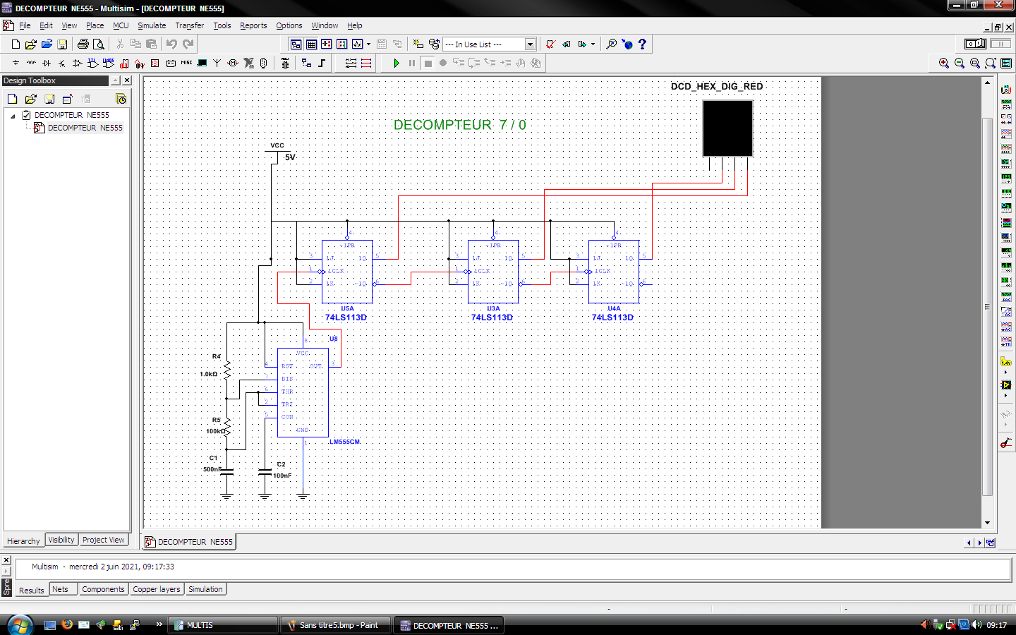
عداد اللاتزامني تنازلي بدورة كاملة بجبهة نازلة يعد من 7 إلى 0 (ترديد8)

Slide 39
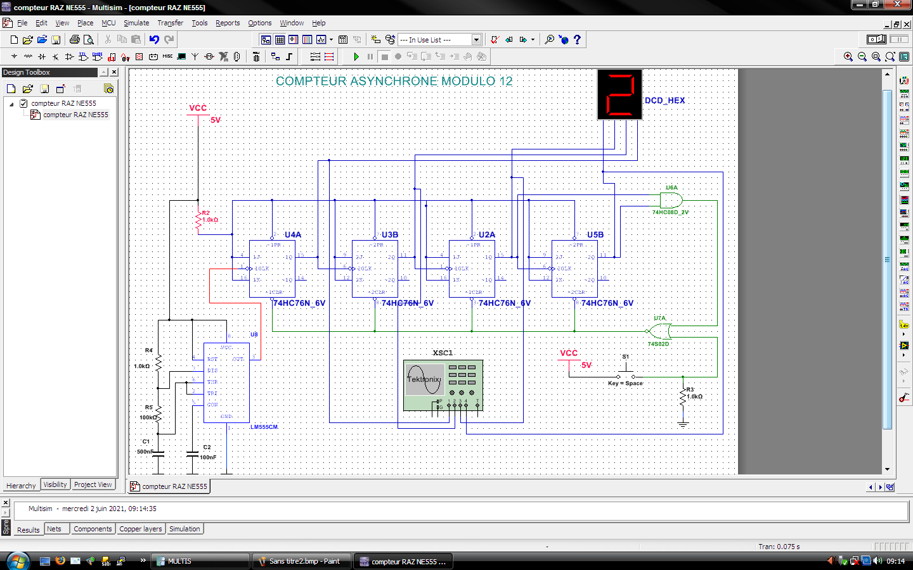
عداد اللاتزامني تصاعدي بدورة ناقصة بجبهة صاعدة يعد من 11 إلى 0 (ترديد12) مع إمكانية إرغامه يدويا( إرغام خارجي).

Slide 40
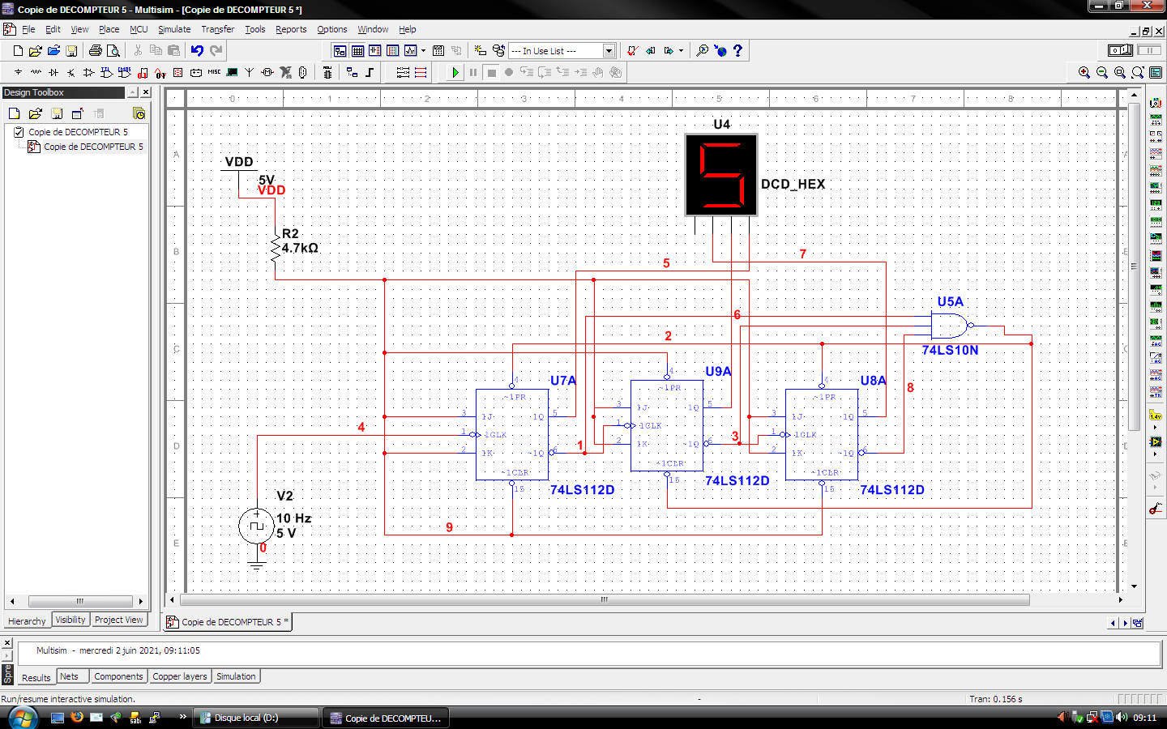
عداد اللاتزامني تنازلي بدورة ناقصة بجبهة نازلة يعد من 5 إلى 0 (ترديد6)

Slide 41
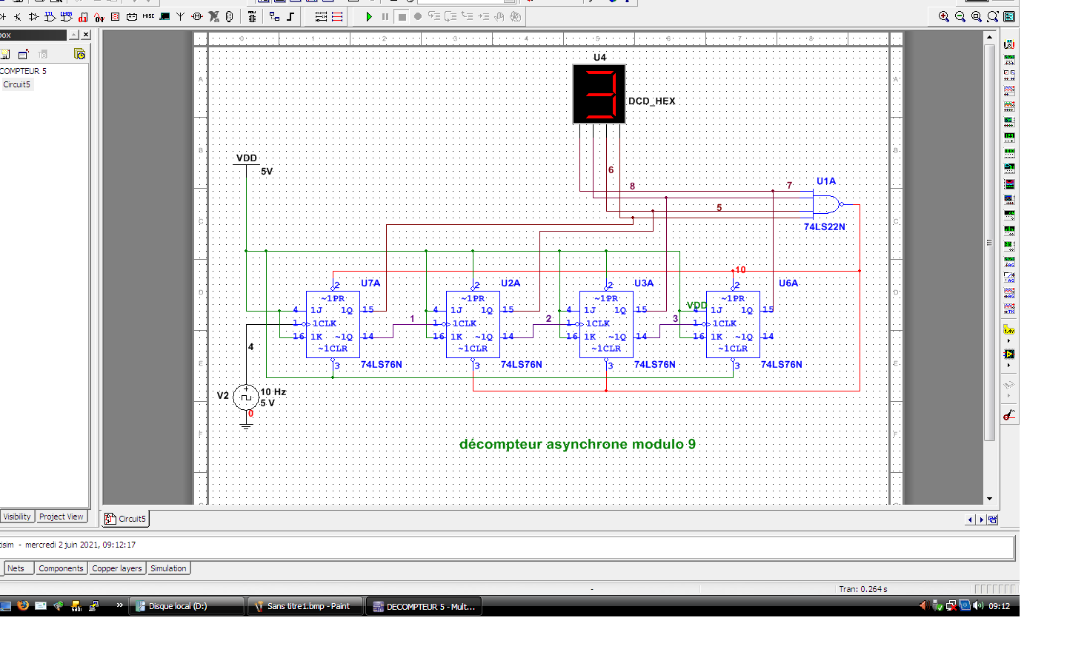
عداد اللاتزامني تنازلي بدورة ناقصة بجبهة نازلة يعد من 8 إلى 0 (ترديد9)

Slide 42
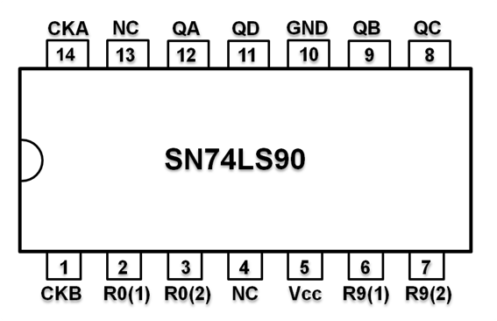
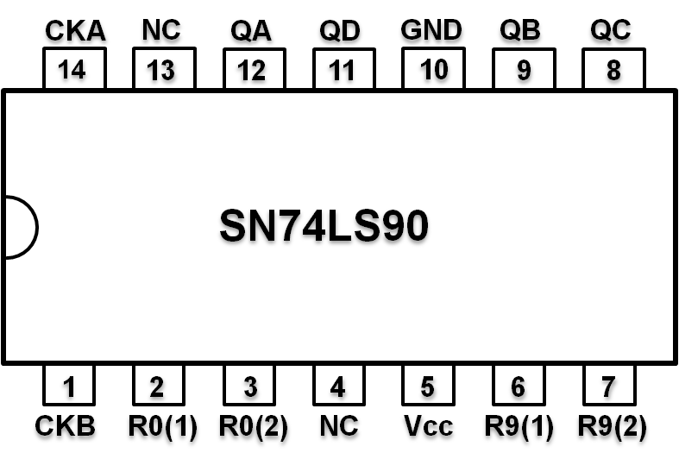
العدادات العشرية
العدادات العشرية أو BCD تتكون من عدد من القلابات وكل مجموعة تحتوي على 4 قلابات بحيث كل مجموعة تشير إلى أعداد عشرية ومن بينها:
1- العداد ذوالدارة المندمجة 7490:
هو عداد عشري أو BCD يتكون من طابقين:
1- الطابق الأول: يحتوي على قلاب واحد له إشارة ساعة خاصة به CKA ومخرج .QA ويعد من 0 إلى 1(ترديد 2).
2- الطابق الثاني: يحتوي على 3 قلابات لها إشارة ساعة خاصة بها CKB ومخارج QBQCQD . ويعد من 0 إلى 5(ترديد 6).
-يمكن استعمال الطابقين كل واحد على حدى (مستقلين) أو ربط الطابقين مع بعضهما لنتحصل على عداد يعد من 0 الى 9 (ترديد 10).
2- الاستعمال: تستعمل العدادات اللاتزامنية في أجهزة القياس كالفولطمتر ومتعدد القياسات وغيرها.
3- الدارة المندمجة 7490:

Slide 43
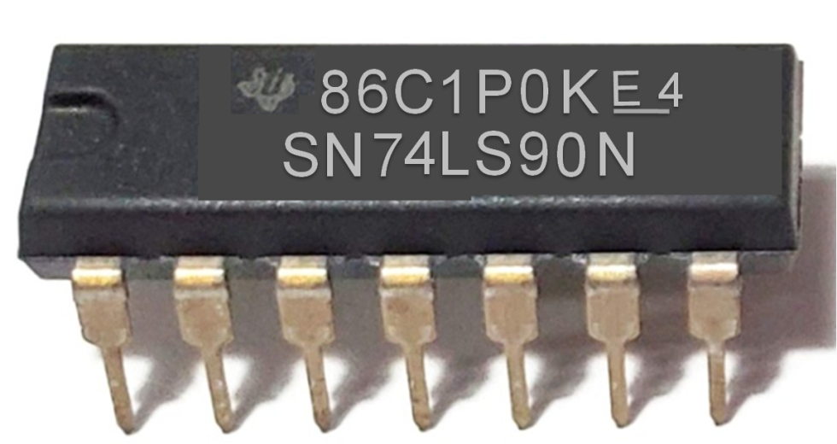
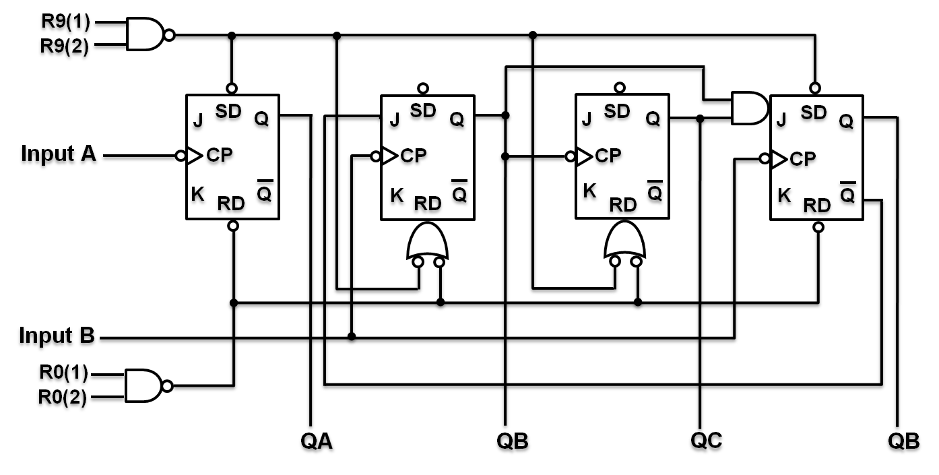
4- بنية الدارة المندمجة 7490:

Slide 44
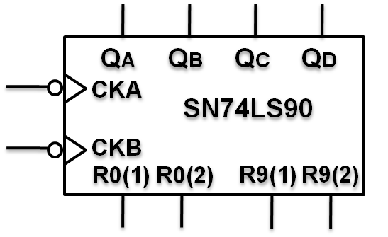
4- عمل الدارة المندمجة 7490:
العداد ذو الدارة المندمجة 7490 يحتوي على 4 قلابات منها القلاب الأول(الاقل ثقل) مستقل وله إشارة ساعة خاصة به و 3 قلابات (الأكبر ثقل بتتابع) مرتبطة فيما بينها ولها إشارة ساعة خاصة بها.
CKA : إشارة ساعة للقلاب الأول QA(الاقل ثقل) ذو ترديد 2 ( العد من 0 الى 1) .
CKB : إشارة ساعة للقلابات الثالث QA QB QC(الاكبر ثقل بتتابع) ذات ترديد 5 ( العد من 0 إلى 4) .
CKA و CKB معا إشارة ساعة للقلابات الأربع (عداد عشري) ذات تردد 10 ( العد من 0 الى 9) .

Slide 45
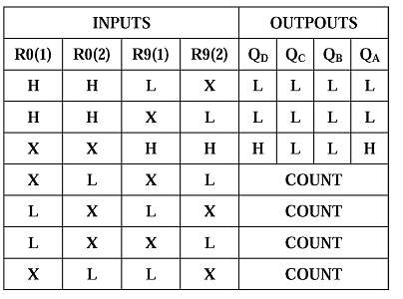
5- تشغيل الدارة المندمجة 7490:
عد BCD
إرغام
عد
عد biquinaire

Slide 46
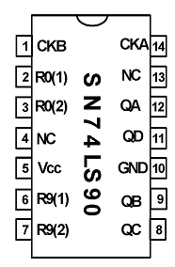
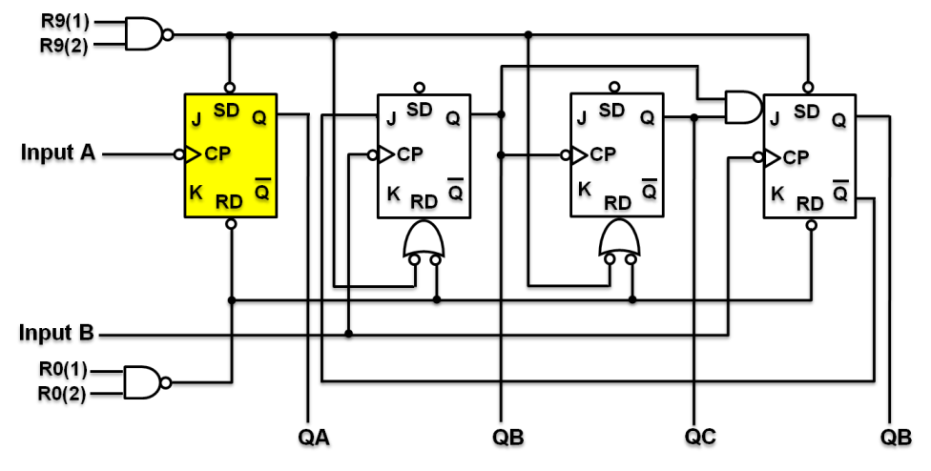
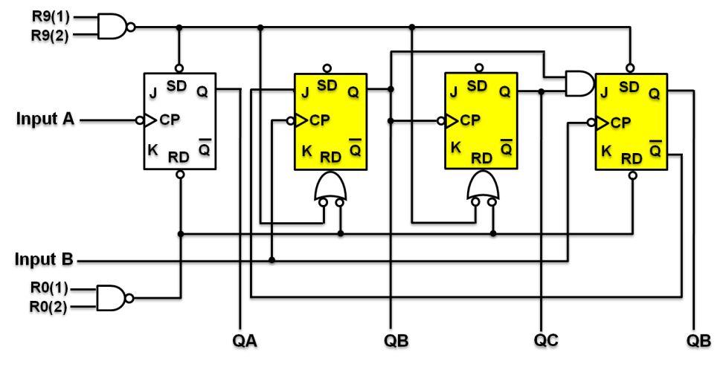
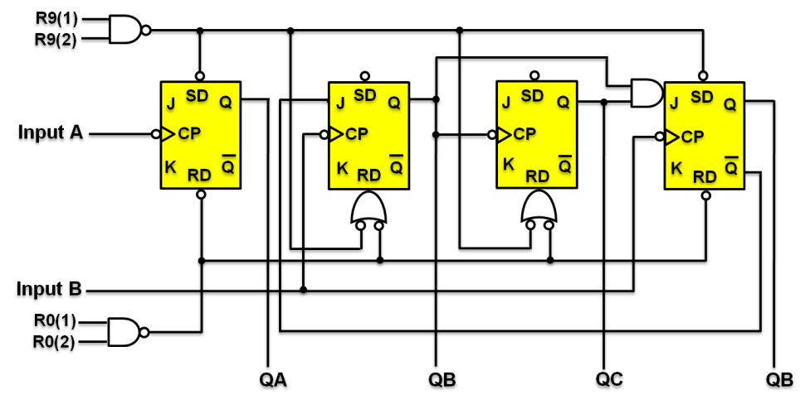
6- ترديد و قاسم التواتر للدارة المندمجة 7490:
H
f
1 ـ نتحصل على ترديد 2 .
ـ نستعمل فقط إشارة الساعة CKA
f/2
f
H
2 ـ نتحصل على ترديد 5.
ـ نستعمل فقط إشارة الساعة CKB
f/5
f
H
3 ـ نتحصل على ترديد 10.
ـ نستعمل فقط اشارة الساعة CKA
و ـ نستعمل فقط اشارة الساعة CKB
f/10
حيث يتم ربط QA بـ CKB

Slide 47
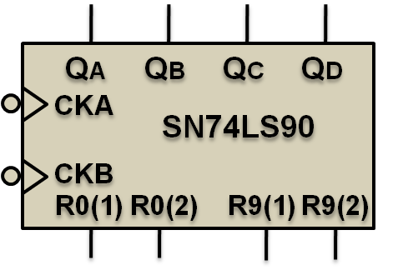
7- عداد 7490 بترديد 6:
N=6
H
GND

Slide 48
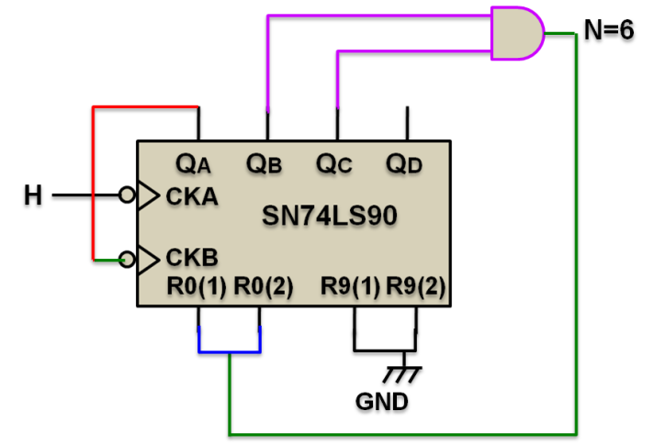
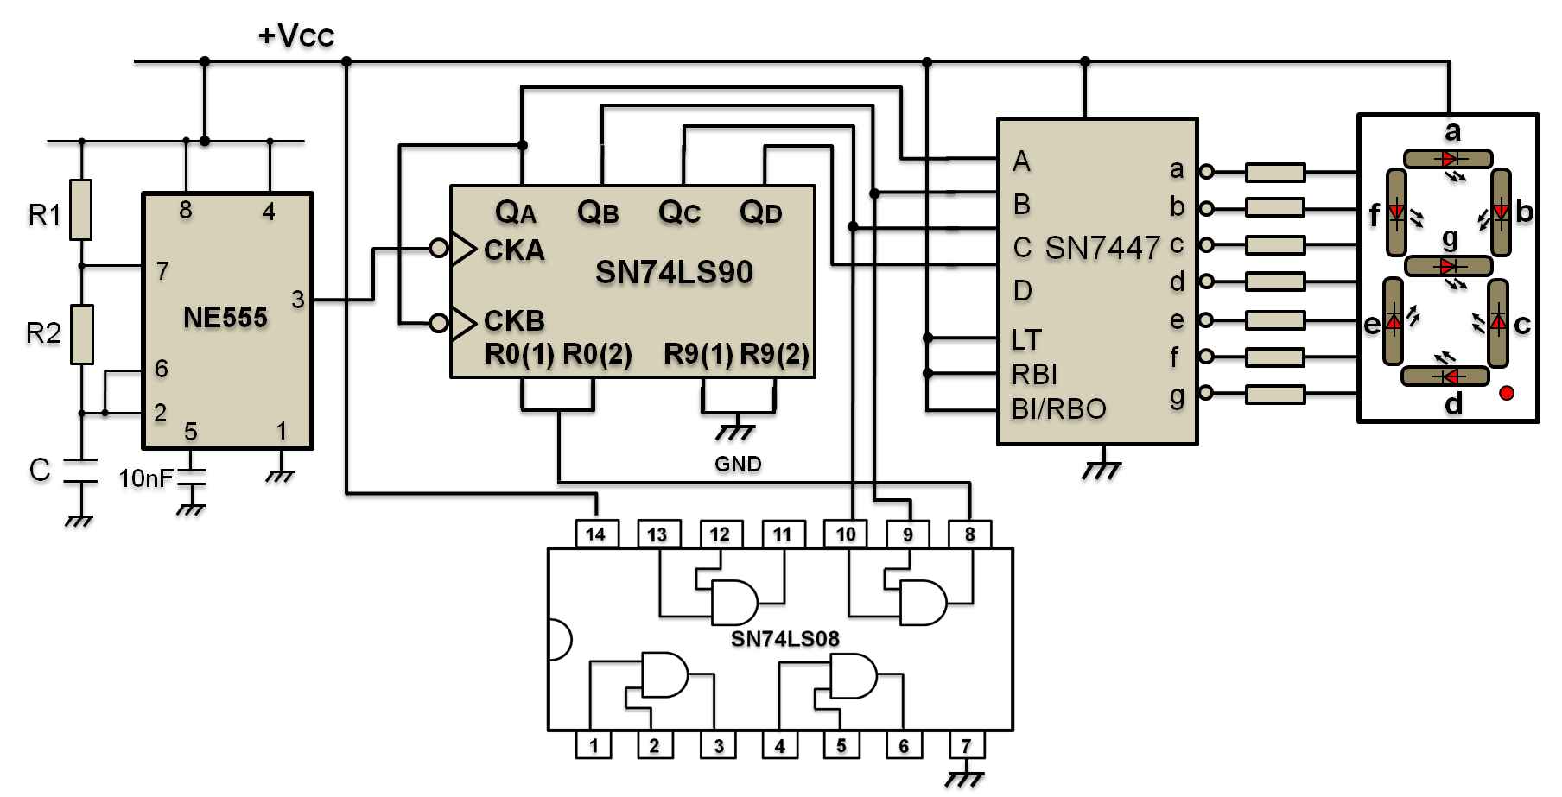
عداد SN74LS90+ مفكك ترميز+ مرقن بترديد 6

Slide 49
8ـ عدادات لا تزامنية على التوالي :
المخرج الأكبر ثقل( (MSB للعداد I يكون كمدخل للإشارة الساعة للعداد I+1 على التوالي.
عــداد
I
عــداد
I+1
عــداد
I+2
H
ـ العدادات 7490 :
نتحصل على عدادات BCD بوضع عدادات بترديد 10 على التوالي :
الأقل ثقل
الأكبر ثقل
الأقل ثقل
الأكبر ثقل
H
CKA
عــداد
I
CKA
عــداد
I+1
CKB
CKB
الآحـاد
العشرات

Slide 50
9-عداد 7490 بترديد 48:
N=48
H
GND
GND
الآحاد
العشرات

Slide 51
10- عداد 7490 بترديد 50:
N=50
H
GND
GND
الآحاد
العشرات

Slide 52
11- عداد 7490 بترديد 51:
N=51
H
GND
GND
الآحاد
العشرات

Slide 53
12- عداد 7490 بترديد 234:
N=234
H
GND
GND
GND
الآحاد
العشرات
المئات

Slide 54
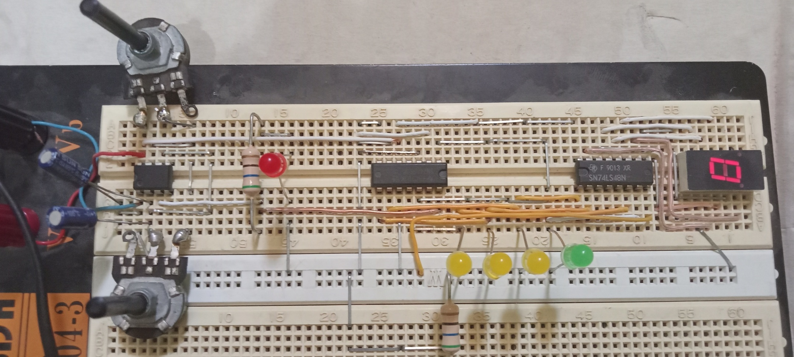
عداد SN74LS90+ مفكك ترميز+ مرقن
إشارة الساعة NE555
العداد SN7490
مفكك الترميز
SN7448
المرقن LTS313

Slide 55
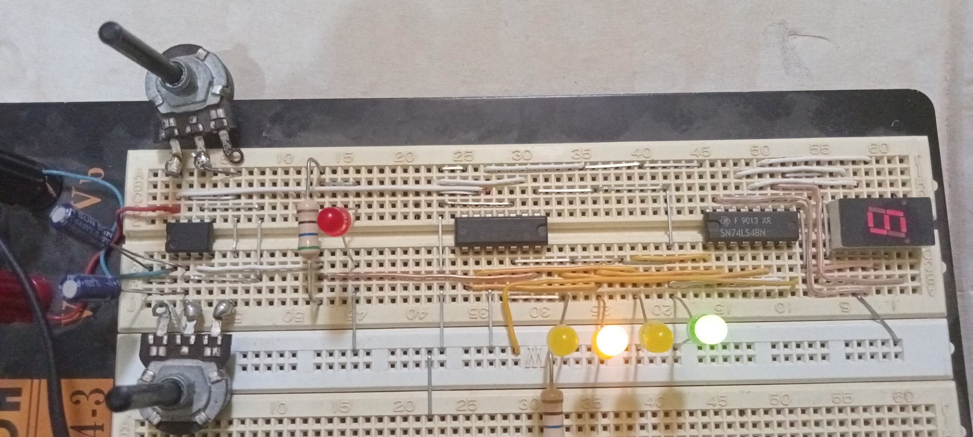
عداد SN74LS90+ مفكك ترميز+ مرقن
(5)10
(0101)2
(0101)2 = (5)10

Slide 56
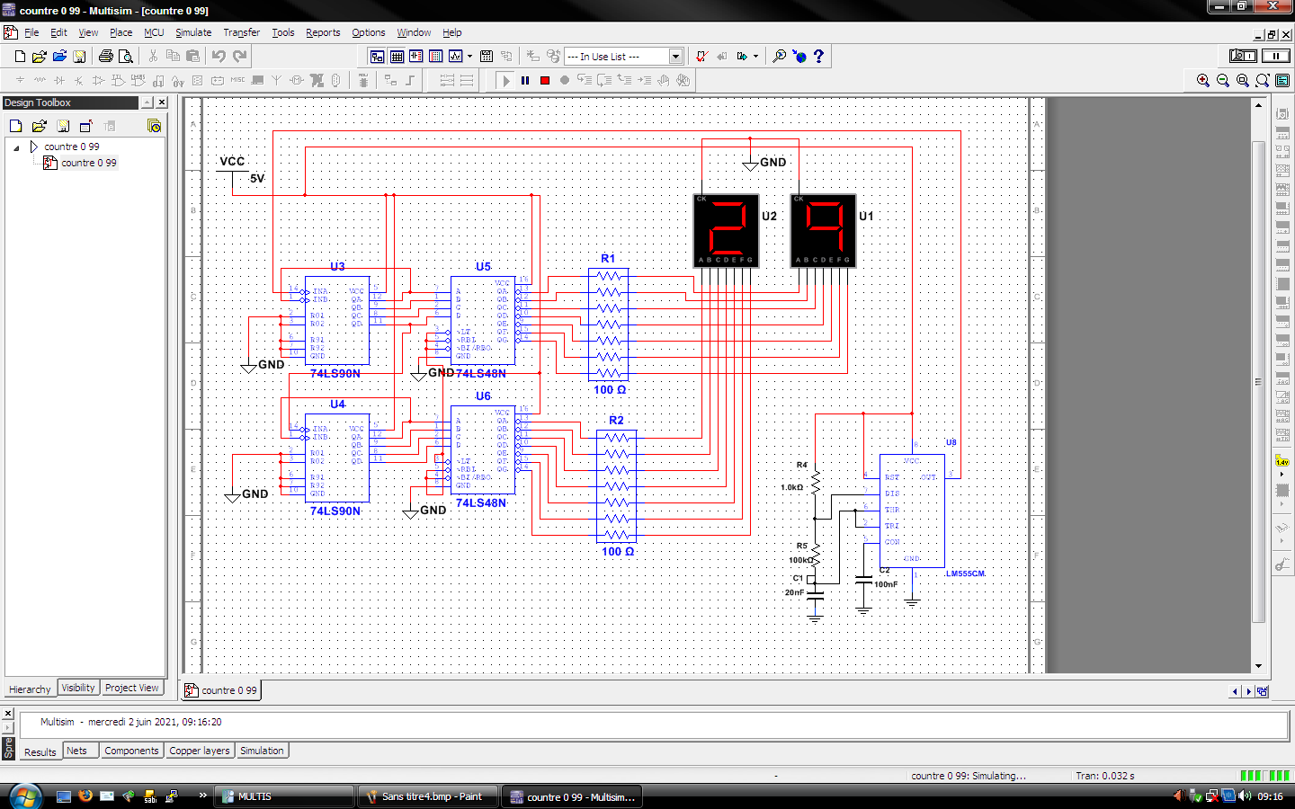
عداد 2xSN74LS90+ مفكك ترميز+ مرقن

Slide 57
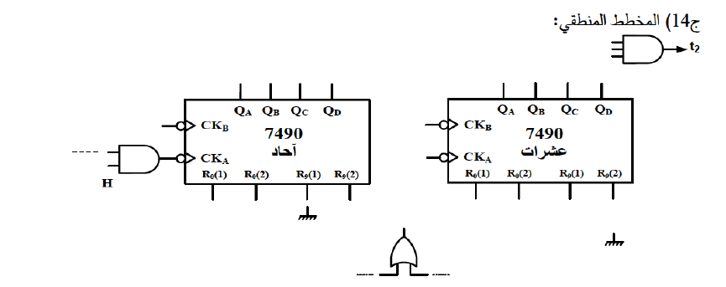
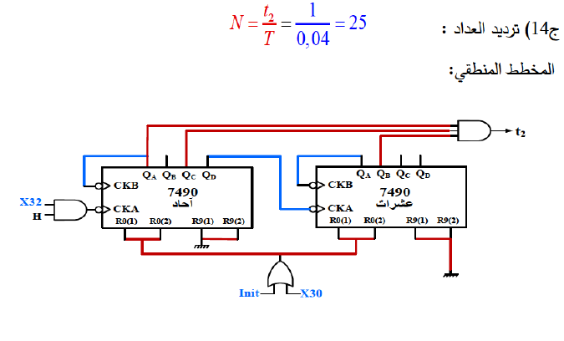
BAC2021

Slide 58
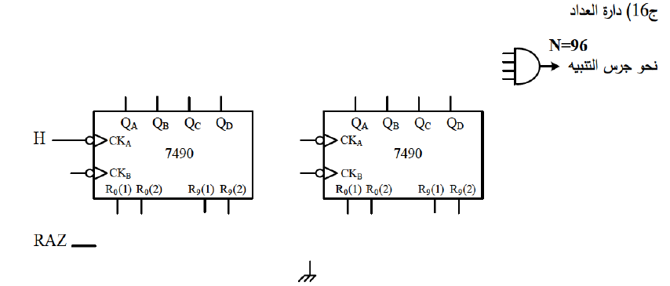
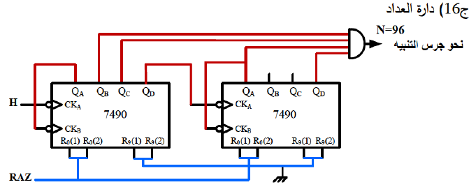
BAC2020

Slide 59
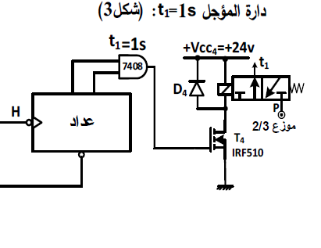
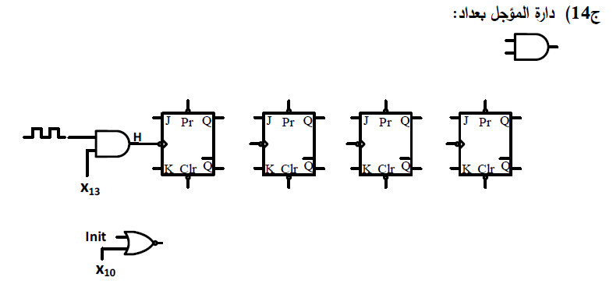
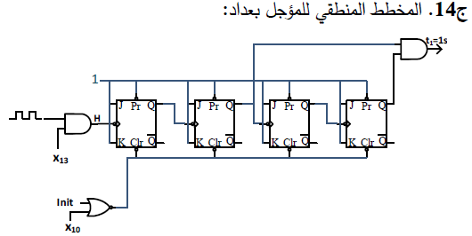
BAC2019

Slide 60
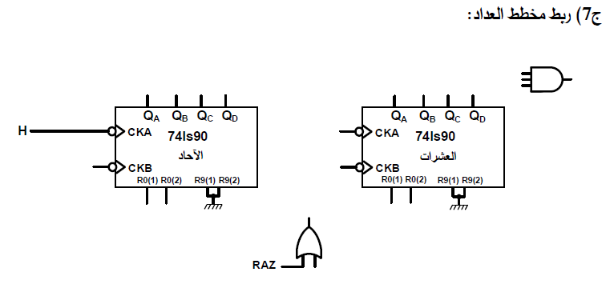
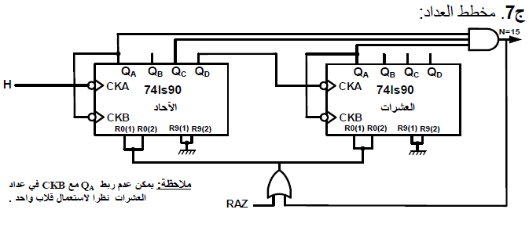
BAC2019

Slide 61
BAC2018

Slide 62
BAC2018

Slide 64
BAC2017

Slide 66
BAC2017EX

Slide 68
BAC2016

Slide 71
BAC2015

Slide 74
BAC2014

Slide 75
BAC2013

